Slide 1
프로젝트 주제 캐릭터 이미지를 이용하여 새로운 캐릭터 이미지 생성
Ai 아카데미
A조 임지섭

Slide 2
목차
개요
구현한 기술
결과

Slide 3
개요
이유 : 인공지능을 이용하여 새로운 캐릭터를 만들어 낼 수 있을 것 인가?
목적 : 사용 가능할 수 있는 캐릭터 이미지 만들기

Slide 4






개발환경

Slide 5
데이터
데이터 : 최근 5년 안에 인기있는 캐릭터 이미지를 데이터화
데이터 수집은 Selenium을 이용한 크롤링 오픈 cv 얼굴 인식을 이용해 처리
5700장 정도 사진을 수집후
ImageDataGenerator 를 사용해
최종적으로 11500장 정도를 사용

Slide 6
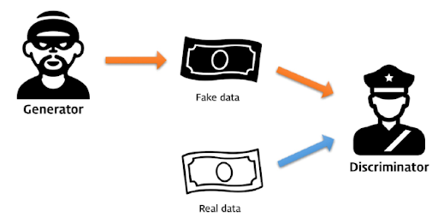
구현 기술
DCGAN을 사용 해서 이미지를 생성
GAN(Generative Adversarial Network)
적대적 신경망

Slide 7
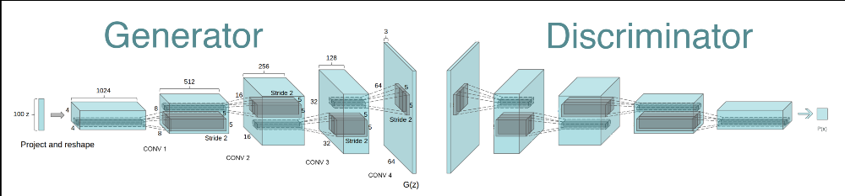
구현 기술
DCGAN(Deep Convolutional Generative Adversarial Networks)
합성곱 적대적 신경망 Convolution layer을 사용한 gan

Slide 8
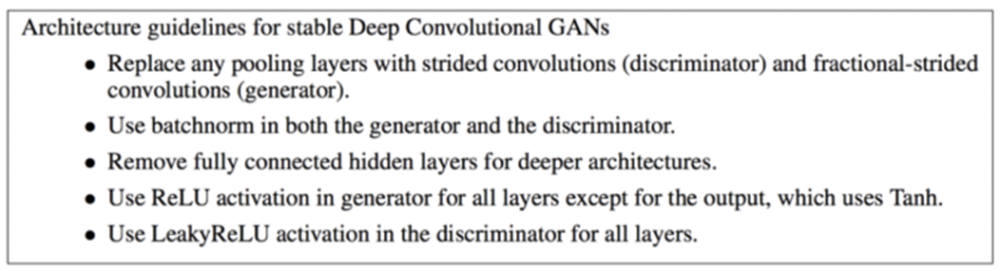
논문 이용
DCGAN저자가 언급한 가이드 라인
출처:
https://machinelearningmastery.com/how-to-train-stable-generative-adversarial-networks/

Slide 9
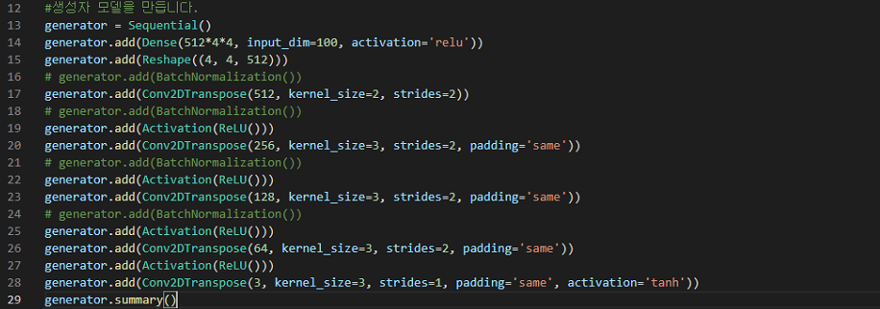
생성자
Generator
랜덤한 임의의 100개의 백터를 넣어 모델을 만듭니다.
Conv2DTranspose는 Conv2D와 Upsampling2D 와 합한것과 비슷합니다 Upsampling2D는 단순히 사이즈만 맞춰주는 것입니다
Conv2DTranspose는 filter를 통한 conv2D연산의 역입니다.
Activation이 tanh인 이유는 Gradient Vanishing 문제가 완화되기 때문입니다

Slide 10
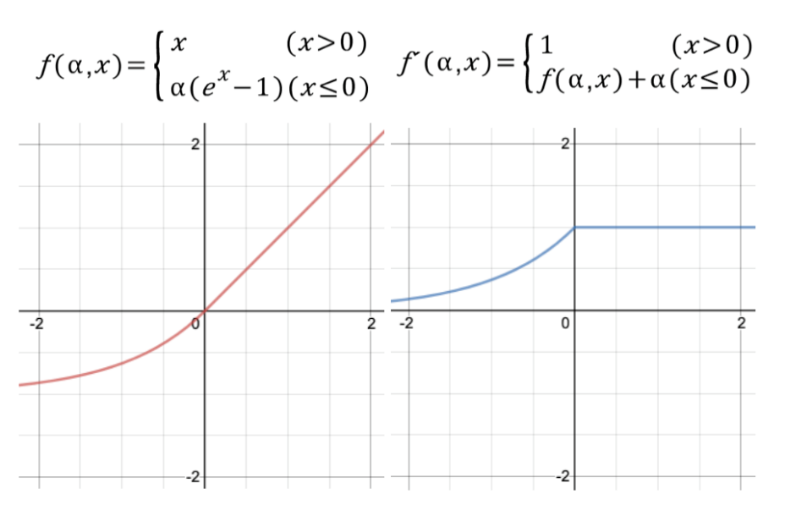

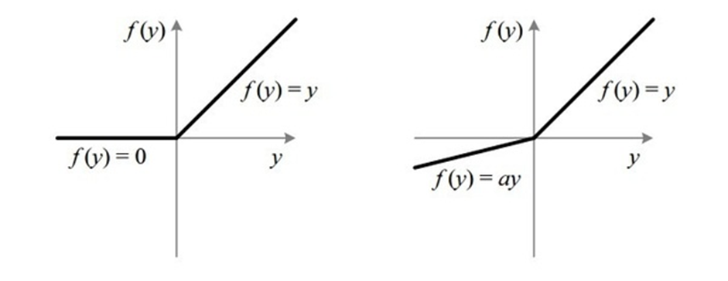
Relu, LeakyRelu, Elu, Selu
Leaky Relu
Alpha : 0 이하 일때의 함수의 기울기
기본값은 0.3
GAN에서 사용할때에 0.01보다 0.2일때에 성능이 좋다는 논문이 있습니다
실제로 실험해 봤을 때도 조금 더 나아진 결과물이 있었습니다
Elu, Selu
Alpha: 입력이 0 이하일 경우 부드럽게 깎아줍니다
기본값은 0.1
그 밖의 값을 가지게 될 경우 SeLU라 부릅니다. 그래프는 아레(우측 첫번쨰)와 같은 모습을 보입니다.
Relu LeakyRelu Elu Selu
Relu LeakyRelu

Slide 11
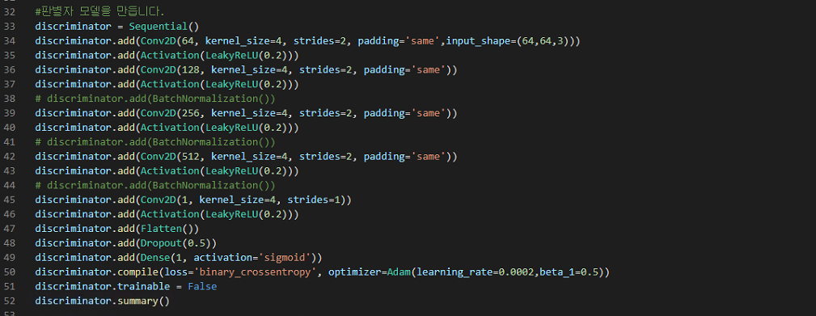
판별자
Discriminator
생성자에서 나온 값을 input으로 받습니다.
논문을 읽어본뒤 Relu일때보다 LeakyReLU를 사용했을때에 결과값이 더 안정적이었기 때문에 사용했습니다
Loss를 이진으로 한 이유는 판별자는 생성자가 만드는 것을 진짜인지 아닌지 구별을 하기 위함입니다.
Optimizer의 하이퍼파라미터 튜닝도 논문을 참고 했지만 기본값을 사용했을 때 다른 Optimizer(RMSProp)을 사용했을때보다 결과가 좋았기에 사용했습니다.
beta_1은 즉 momentum함수의 관성을 추가한것입니다

Slide 12
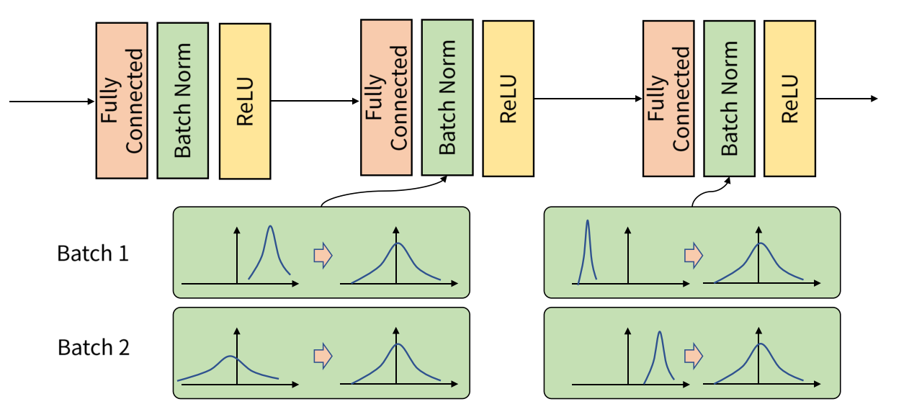
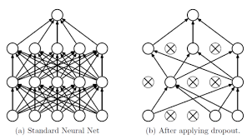
Batch Normalization, Drop out
Batch Normalization은 input 분포를 평균 0, 표준편차 1인 분포로 정규화 시켜줘서 안정화 시켜 신경망학습을 향상시키는 방법입니다.
Drop out은 일반적으로 신경망의 은닉층이 늘어날수록 학습능력이 좋아지는 반면 과적합에 빠질 수 있는 것을 방지하기 위해 노드일부를 생략하는 것입니다.
Batch Normalization Drop out

Slide 13
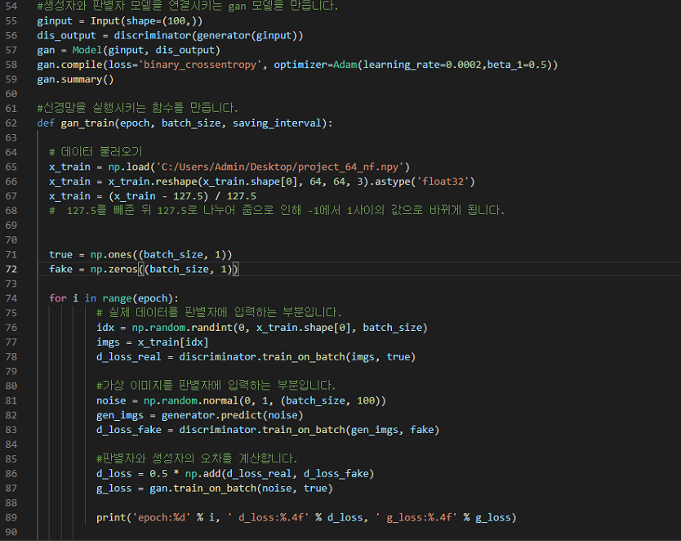
GAN모델
랜덤한 임의의 100개의 백터를 넣어 생성자에게 입력할 input을 만듭니다
bactch_size는 한번에 몇 개의 가상이미지를 판별자에게 넣을지 결정하는 변수입니다.
가로X세로X컬러로 설정합니다
모두 진짜(1) 혹은 가짜(0) 라는 레이블 값을 가진 배열입니다
이미지를 랜덤하게 불러옵니다
Train_on_batch : x(imgs),y(true)하나의 데이터 배치에 대해서 경사 업데이트를 1회 실시합니다.

Slide 14
타임 테이블
월 | 화 | 수 | 목 | 금 | 토 | 일
데이터 수집
 | 모델 만들기
 |  |  | 모델 튜닝
 |  |  |  |  | 발표 준비

Slide 15
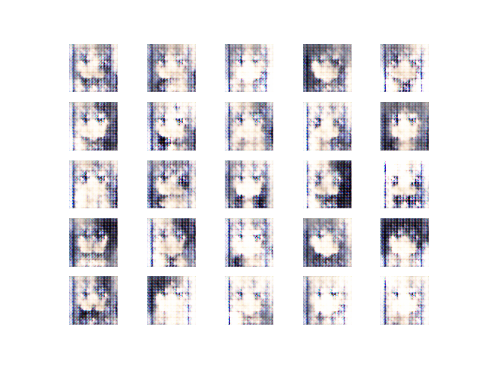
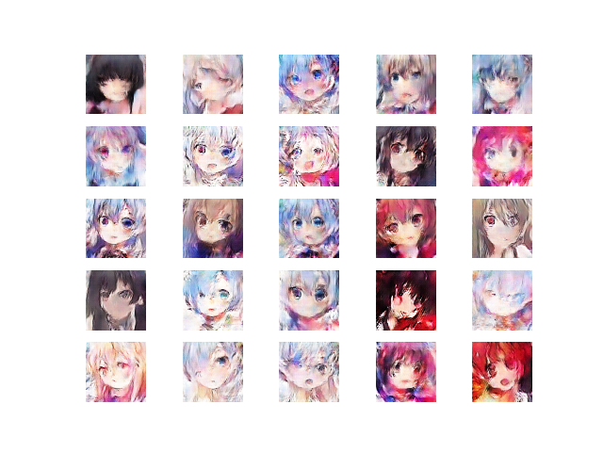
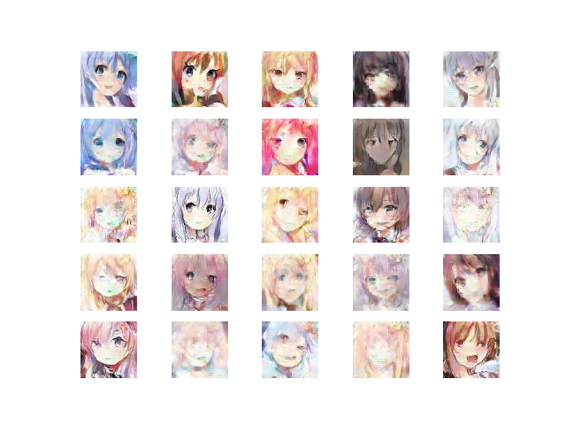
결과
Epochs = 1000 Epochs = 10000 Epochs = 25000

Slide 16
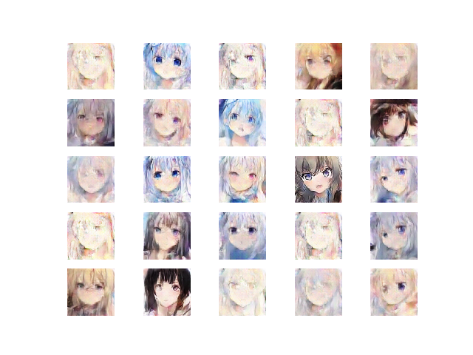
최종결과물 epochs = 50000

Slide 17
감사합니다

